Slide 1


¡El transporte que deseas
para tu trabajador!

Slide 2


¿QUIÉNES SOMOS?
Una empresa que proporciona y garantiza un
servicio de primera en el transporte de personal.

Slide 3


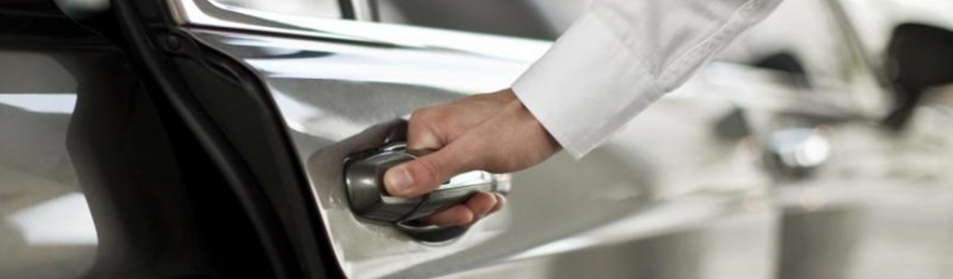
SOCIALMENTE RESPONSABLE
Somos una Empresa Socialmente Responsable y estamos comprometidos a mantener un servicio con unidades
de primera para superar las expectativas del trabajador.

Slide 4
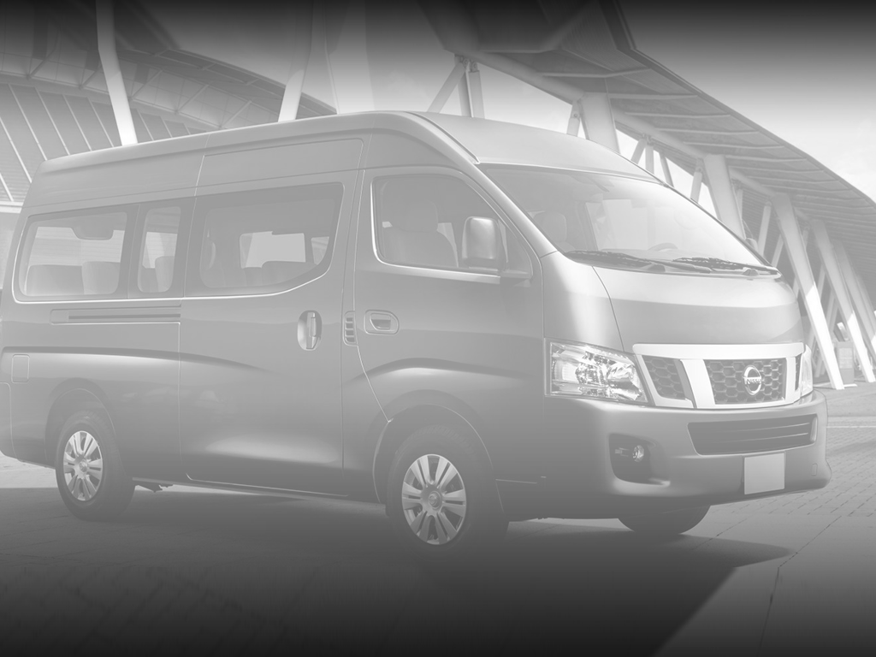
NUESTROS EQUIPOS

Slide 5

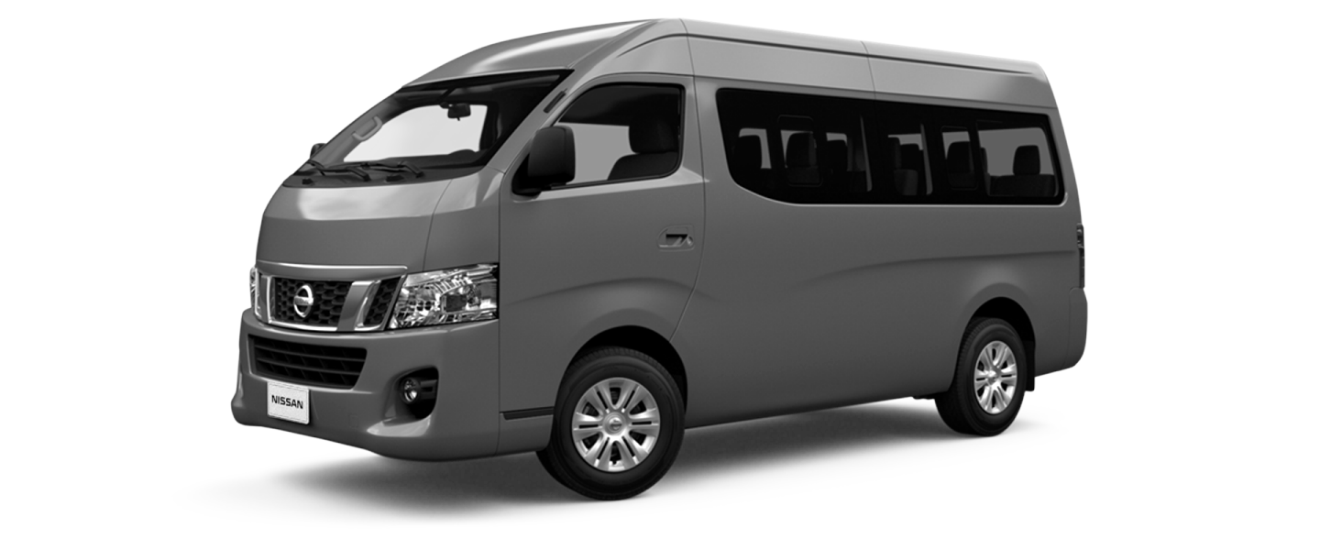


URVAN NISSAN

Slide 6
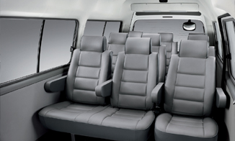
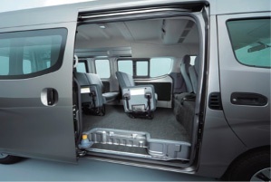
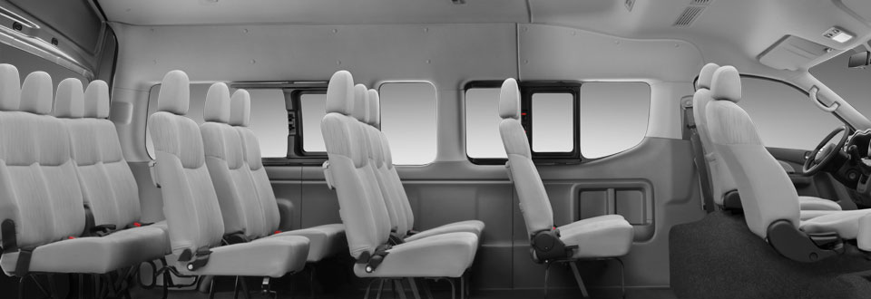
INTERIOR

Slide 7
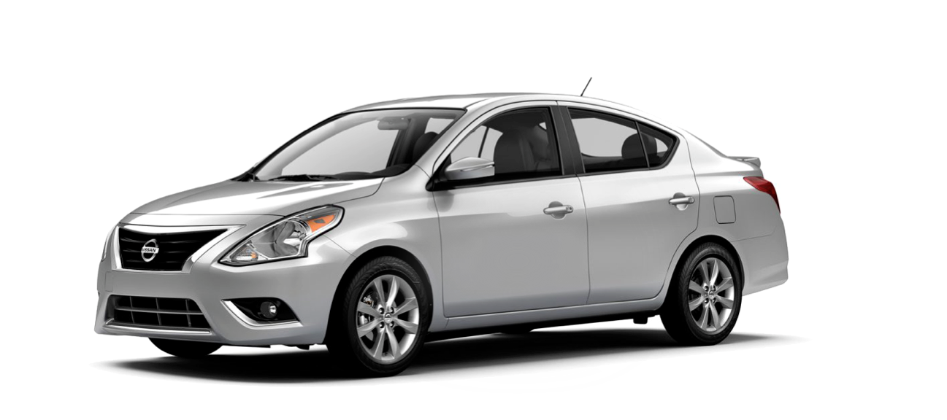
VERSA NISSAN

Slide 8

CARACTERÍSTICAS

Slide 9


CARACTERÍSTICAS
Comodidad
Seguro de cobertura amplia
Lista de revisión mecánico
por unidad
Botiquín de primeros auxilios
Extintores
Salidas de emergencia
Limpieza interna y externa diaria
Unidades con Límite
de Velocidad (Gobernada)

Slide 10
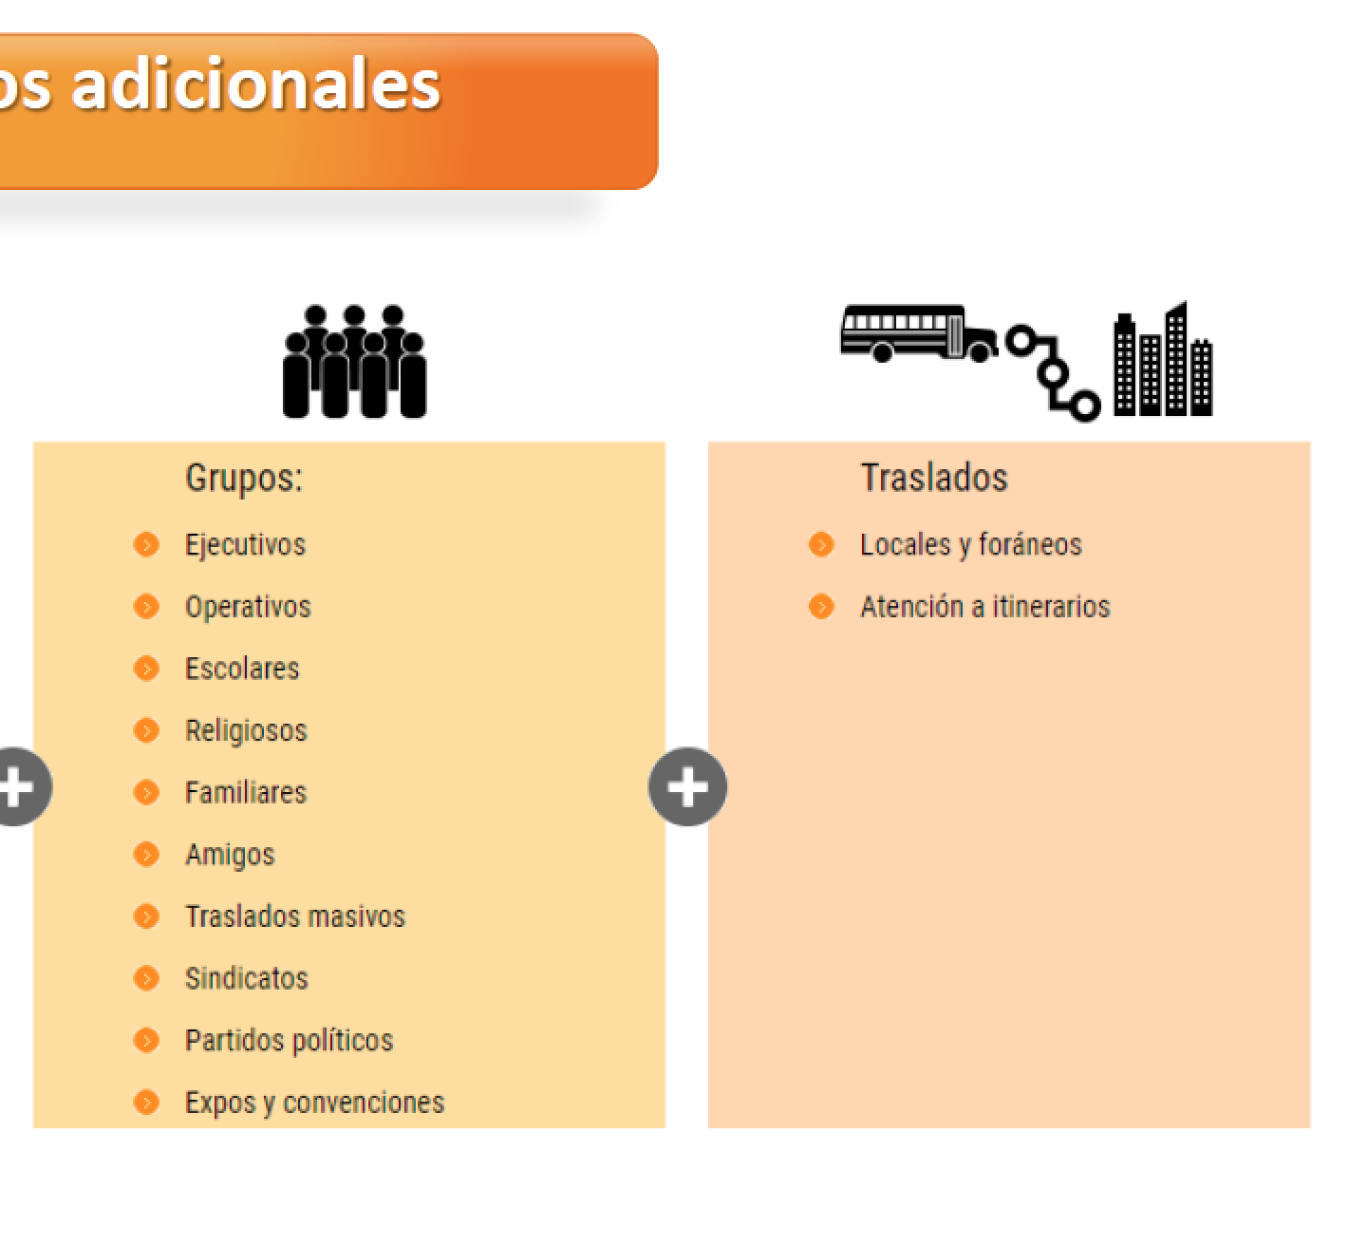
CARACTERÍSTICAS
GRUPOS
TRASLADOS
· Locales
· Foráneos
· Atención a itinerarios
· Ejecutivos
· Operativos
· Escolares
· Religiosos
· Familiares
· Amigos
· Expos y
convenciones
· Traslados masivos
· Sindicatos
· Partidos políticos

Slide 11
CONTACTO
info@tepsa.com.mx

